Slide 1
Importancia y rol de los observatorios para la educación terciaria
Junio 2026
Fuente: Imagen generada con ChatGPT (OpenAI, 2026).

Slide 2
CONTENIDO
La importancia de la información para la toma de decisiones
Los retos de la educación terciaria en Antioquia
El valor estratégico de un observatorio en educación para Antioquia
Experiencias de referencia
    Becas Jóvenes Pa’ Lante
    Observatorio: Empresarios por la educación

Slide 3
1. La importancia de la información para la toma de decisiones

Slide 4

Def. Observatorio:
“Los observatorios constituyen mecanismos de recopilación, sistematización, análisis y difusión de información que permiten fortalecer el diseño, implementación y evaluación de políticas públicas”.
OEA
“…Son plataformas de generación y gestión de conocimiento que recopilan, analizan y difunden información para comprender fenómenos educativos, culturales o científicos y apoyar la formulación de políticas”.
UNESCO
“…mecanismos institucionales para el monitoreo continuo de fenómenos sociales, económicos y territoriales, permitiendo el seguimiento de indicadores estratégicos y la evaluación de políticas”.
CEPAL
“…sistemas permanentes de información y monitoreo que permitan diseñar, ajustar y evaluar políticas públicas de manera continua”.
OCDE
“…herramientas para consolidar información dispersa, generar análisis comparados y apoyar la toma de decisiones basadas en evidencia”.
BID

Slide 5

Información y toma de decisiones
Los observatorios permiten la generación de información para:
Diseñar, desarrollar, implementar y evaluar políticas públicas, asegurando su aplicación para la solución de problemas y cierre de brechas.
Proporciona a la ciudadanía acceso a datos valiosos que reflejan la realidad del país, la región y las ciudades así como reflejar la gestión de las administraciones públicas.
Análisis de coyuntura, programas y estrategias por parte de entidades públicas, comunidades académicas, investigadores y ciudadanía.
Fuente: Organización de Estados Americanos

Slide 6

Información y toma de decisiones
Identificar retos, necesidades y oportunidades que enfrentan las comunidades
Proyección y pronóstico con información confiable
A través de grandes volúmenes de datos se identifican las dinámicas sociales, económicas y educativas.
Reconocer tendencias y señales que permiten prever escenarios futuros.
Enfoque multidisciplinario y articulación de actores
Información que tenga incidencia y esté al servicio de la toma de decisiones de diversos públicos.

Slide 7
2. Los retos de la educación terciaria

Slide 8
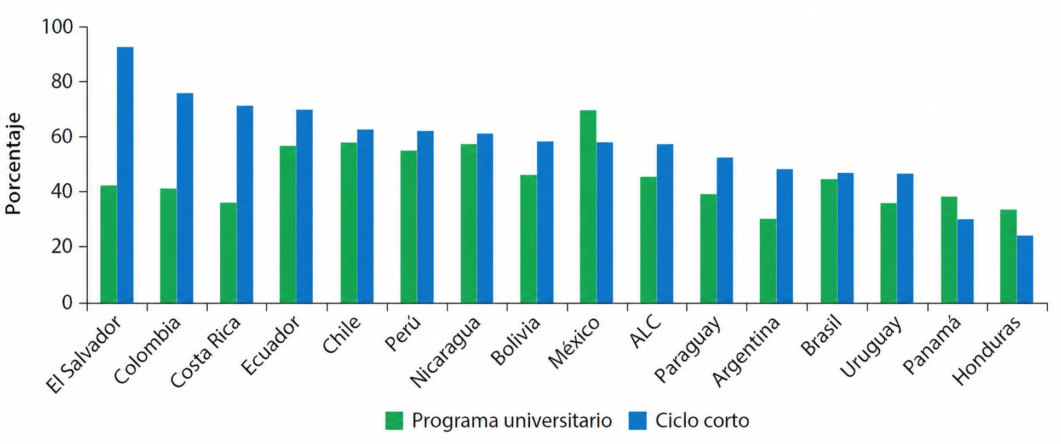
Retos de la educación terciaria
Las tendencias de demanda de educación terciaria han cambiado
los programas de ciclo corto aparecen como alternativa:
Generan alto impacto para el desarrollo de habilidades prácticas.
Presentan tasas de graduación superiores a las universitarias.
Permiten formar Talento de manera rápida y focalizada en las demandas reales del mercado.
Gráfico 1. Tasas de graduación en ALC
Entre enero y marzo del 2026:
17% fue el desempleo juvenil en Colombia
23,8% de los jóvenes entre 15 y 28 años no estudiaba ni trabajaba.
15,8% son mujeres 8% hombres.
Entre noviembre del 2025 y enero 2026:
6 de cada 10 jóvenes son informales.
4 de cada 10 de los ocupados en lo urbano son informales.
Fuente: Banco Mundial (2021), La vía rápida hacia nuevas competencias: Programas cortos de educación superior en América Latina y el Caribe.
DANE. Gran Encuesta Integrada de Hogares (2025). OIT. Juventud en Cambio 2025

Slide 9
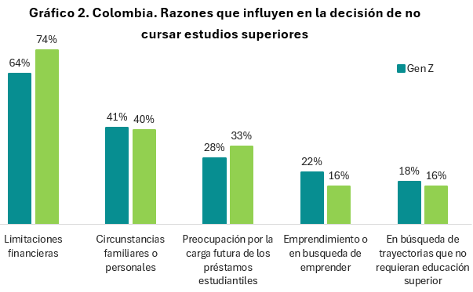
Retos de la educación terciaria
Existe gran potencial en ALC en la formación de ciclo corto.
Las limitaciones financieras, son la principal razón por la que los jóvenes no acceden a educación superior.
Los jóvenes valoran la flexibilidad, la reducción de tiempos y la posibilidad de la experiencia práctica en el sistema de educación.
Gráfico 3. Preocupación por el sistema de educación superior
Fuente: Elaboración propia con base en Deloitte (2025), Deloitte Global 2025 Gen Z and Millennial Survey.

Slide 10
Datos en Antioquia
En términos de cobertura:
En términos de tránsito:
Para Antioquia, la TTI, para municipios no certificados en 2024, fue de 34,9%.
Para Antioquia, la TCB, se ubicó en el año 2024 en 57,42% incluyendo los municipios certificados.
El dato sin municipios certificados es de 8,42%.
El tránsito a la educación superior evidencia una brecha territorial de 11 p.p. con respecto a la subregión de mayor tránsito, Magdalena medio, 46,4%; y la de menor tránsito, Nordeste, 23,8%.
Cuatro subregiones presentan tasas inferiores al promedio departamental.
Nota: Elaboración propia con datos del Sistema Nacional de Información de la Educación Superior (SNIES), 2024, y Departamento Administrativo Nacional de Estadística (DANE), proyecciones poblacionales, actualización post COVID-19, sin municipios certificados. Información con corte a febrero, 2026.
La tasa de tránsito inmediato para Antioquia en 2024 se calculó excluyendo los municipios certificados. La información proviene del SNIES del Ministerio de Educación Nacional.

Slide 11
3. El valor estratégico de un observatorio en educación para Antioquia

Slide 12

Valor estratégico de un observatorio
Educación
1
EVIDENCIA
Las organizaciones necesitan sistemas formalizados de vigilancia para captar, analizar y difundir señales de entorno como insumo estratégico (Ganzarain y Lakarra, 2007).
Para la gestión pública
2
SEGUIMIENTO
Como señala Razquin (2020), el monitoreo sistemático basado en información fiable garantiza el derecho a la educación y fortalece el sector.
monitoreo y evaluación
ARTICULACIÓN
Su función construye redes de debate público para una lectura compartida y acción coordinada.
3
Entre actores del ecosistema

Slide 13
Aprendizajes y retos de los observatorios
Contexto
Sostenibilidad
Redes
Alcance
Requieren de un entorno de estabilidad social, política y económica para operar de manera óptima
La viabilidad en el tiempo depende del financiamiento continuo, infraestructura tecnológica y aliados
El éxito del modelo se nutre de redes de contacto efectivas, trabajo articulado y coautoría de investigaciones
El reto radica en lograr una incidencia real y medible en el diseño y formulación de políticas públicas
Fuente: (Ramos Torres, 2016)

Slide 14
4. Experiencias de referencia

Slide 15

Formación alineada con las oportunidades
Datos e información para el diseño del programa de becas
Para el diseño del programa se analizó información proveniente de informes de observatorios, estudios sectoriales y fuentes institucionales relacionadas con la educación, el empleo y el desarrollo territorial.
Análisis de las dinámicas de oferta y demanda de programas de ETDH en Antioquia,
Cada subregión presenta necesidades de formación particulares
Se priorizaron áreas de formación orientadas a sectores emergentes y actividades estratégicas para el desarrollo territorial, buscando pertinencia y oportunidades laborales.
La estrategia contribuye a reducir las brechas territoriales en el acceso a la educación terciaria con técnicas laborales, el 81,7 % de la matrícula en ETDH se concentraba en el Valle de Aburrá.

Slide 16
Programa Becas Jóvenes Pa’ Lante
Becas Jóvenes Pa’ Lante formación técnica pertinente a las subregiones, facilitando la inserción laboral, contribuye al fortalecimiento del talento humano y la productividad en el departamento.
Oferta de nuevos programas diseñados en conjunto con instituciones de alta calidad, trayectoria, y posicionamiento
La estrategia contempla un enfoque práctico y una oferta definida en conexión con el sector productivo..
Áreas de formación:
Nuevas tecnologías
Tecnología para el agro
Industrias creativas
Logística de puertos
Turismo
Deporte y recreación
16 Instituciones con programas
600 a 900h formación presencial
50% contenido práctico
$3,4 - $3,6 millones Valor de matrícula pagado a las IES
$500 - $530 mil Apoyo económico pagado a los beneficiarios

Slide 17
Programa Becas Jóvenes Pa’ Lante
Convocatoria 1 Fase I
Convocatoria 1 Fase II
Convocatoria 2 - 2026
5.700 Becas ofertadas
3.208 Matriculados
57 Municipios priorizados
126 Programas ofertados
2.000 Becas ofertadas
1.880 Matriculados
69 Municipios priorizados
104 Programas ofertados
10.000 Becas ofertadas
79 Municipios priorizados
164 Programas ofertados

Slide 18
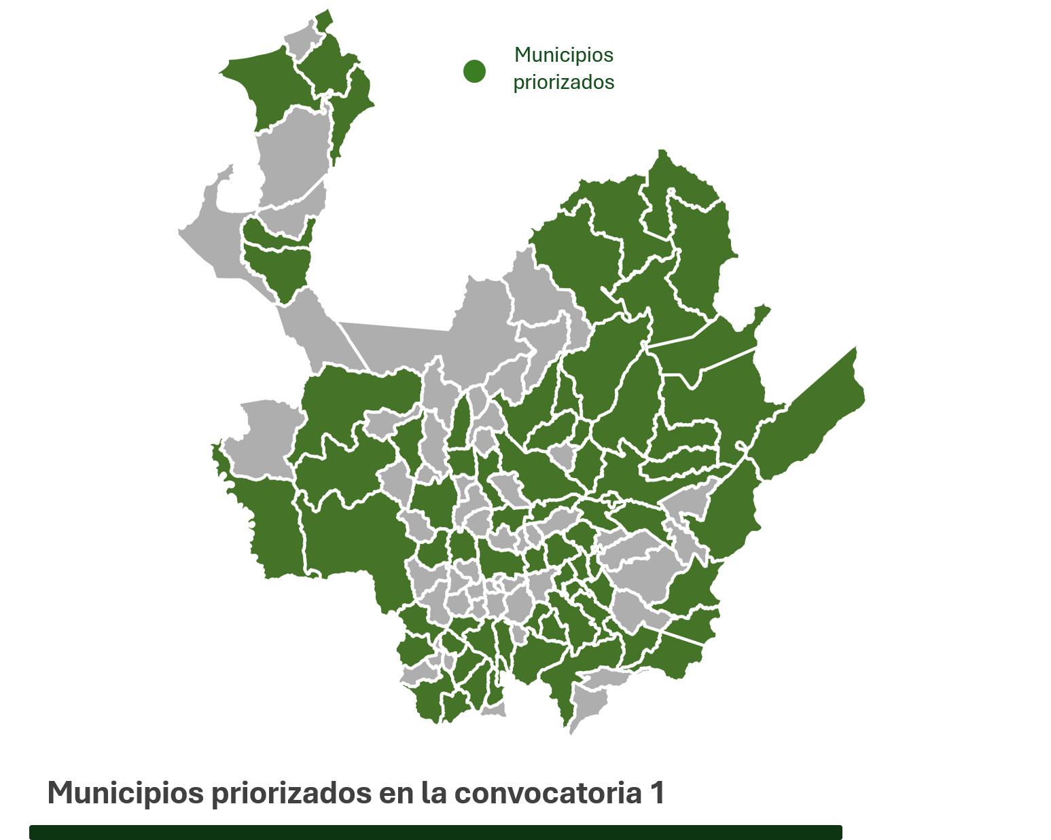
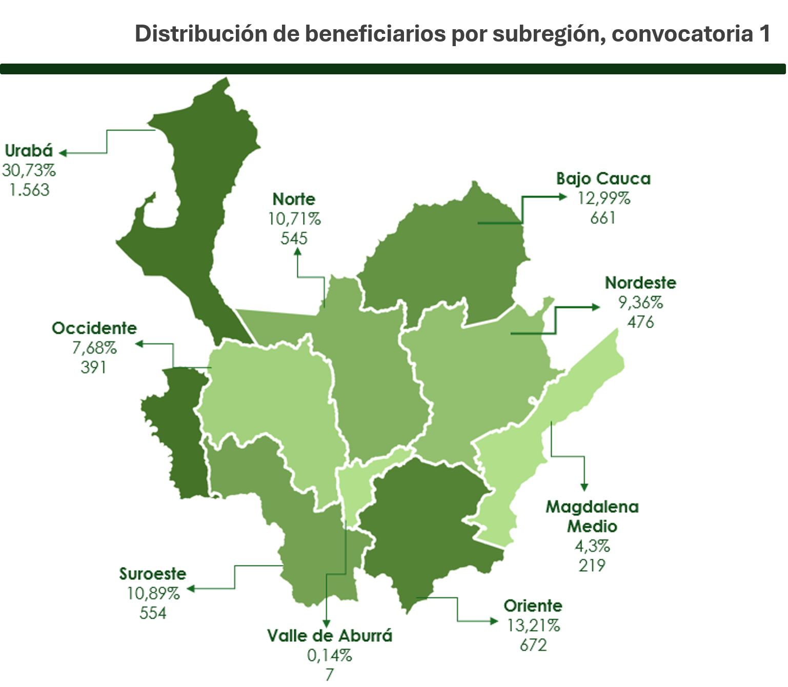
Programa Becas Jóvenes Pa’ Lante

Slide 19

Programa Becas Jóvenes Pa’ Lante
Convocatoria 2 - 2026
10.000 Becas
7
Áreas de formación
164
Programas de formación
9
Subregiones
79
Municipios

Slide 20
Programa Becas Jóvenes Pa’ Lante
Estrategia de seguimiento
Nivel de riesgo
17,3%
Sin señales
0 puntos
Muestra 1.617
Score construido
59,1%
Este score de riesgo de deserción es un indicador compuesto que resume qué tan probable es que un estudiante abandone el programa, a partir de 5 factores clave:
Riesgo bajo
1 - 2 puntos
17,0%
Riesgo medio
3 - 5 puntos
Pensar en retirarse
0-3
Faltas recientes
0-2
Estado emocional
0-2
Motivación
0-3
Dificultad económica
0-1
6,4%
Riesgo alto
>= 6 puntos

Slide 21
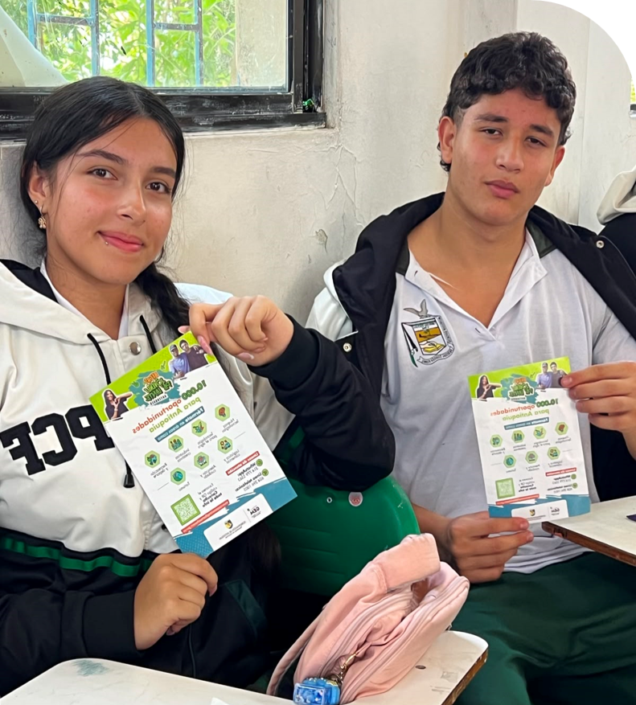
Programa Becas Jóvenes Pa’ Lante
Estrategia de seguimiento
73,3%
7 de cada 10 estudiantes activos reportan dificultades económicas.
29,6%
Casi 3 de cada 10 estudiantes reporta que ha tenido algunas (448) o muchas dificultades emocionales (31).
43,5%
2 de cada 5 estudiantes tienen un empleo paralelo, de esos 703 que trabajan, 53% declara que el trabajo si afecta su asistencia o rendimiento.

Slide 22
Programa Becas Jóvenes Pa’ Lante
Encuesta de seguimiento

Slide 23
Datos en Antioquia
En términos de cobertura:
En términos de tránsito:
Para Antioquia, la TTI, para municipios no certificados en 2024, fue de 34,9%.
Para Antioquia, la TCB, se ubicó en el año 2024 en 57,42% incluyendo los municipios certificados.
El dato sin municipios certificados es de 8,42%.
El tránsito a la educación superior evidencia una brecha territorial de 11 p.p. con respecto a la subregión de mayor tránsito, Magdalena medio, 46,4%; y la de menor tránsito, Nordeste, 23,8%.
Cuatro subregiones presentan tasas inferiores al promedio departamental.
Nota: Elaboración propia con datos del Sistema Nacional de Información de la Educación Superior (SNIES), 2024, y Departamento Administrativo Nacional de Estadística (DANE), proyecciones poblacionales, actualización post COVID-19, sin municipios certificados. Información con corte a febrero, 2026.
La tasa de tránsito inmediato para Antioquia en 2024 se calculó excluyendo los municipios certificados. La información proviene del SNIES del Ministerio de Educación Nacional.

Slide 24

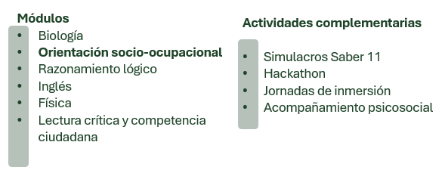
Semestre Cero
Programa de fortalecimiento para la transición de la educación media a la educación terciaria a través del mejoramiento de competencias académicas y socioeducativas.
Aliado. Universidad de Antioquia

Slide 25
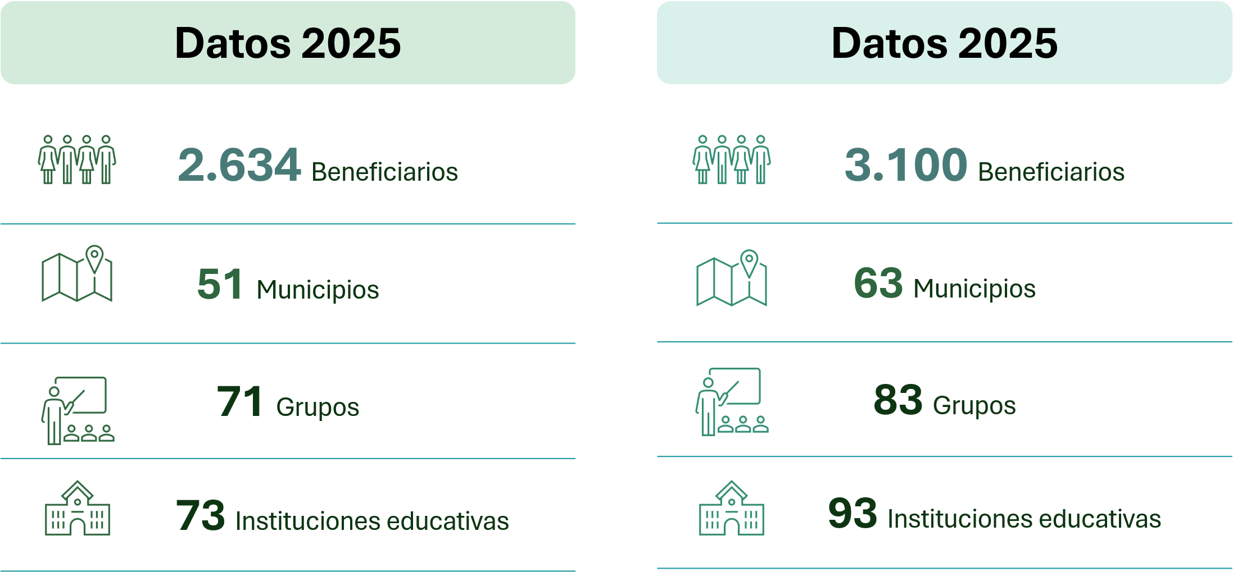
Semestre Cero

Slide 26
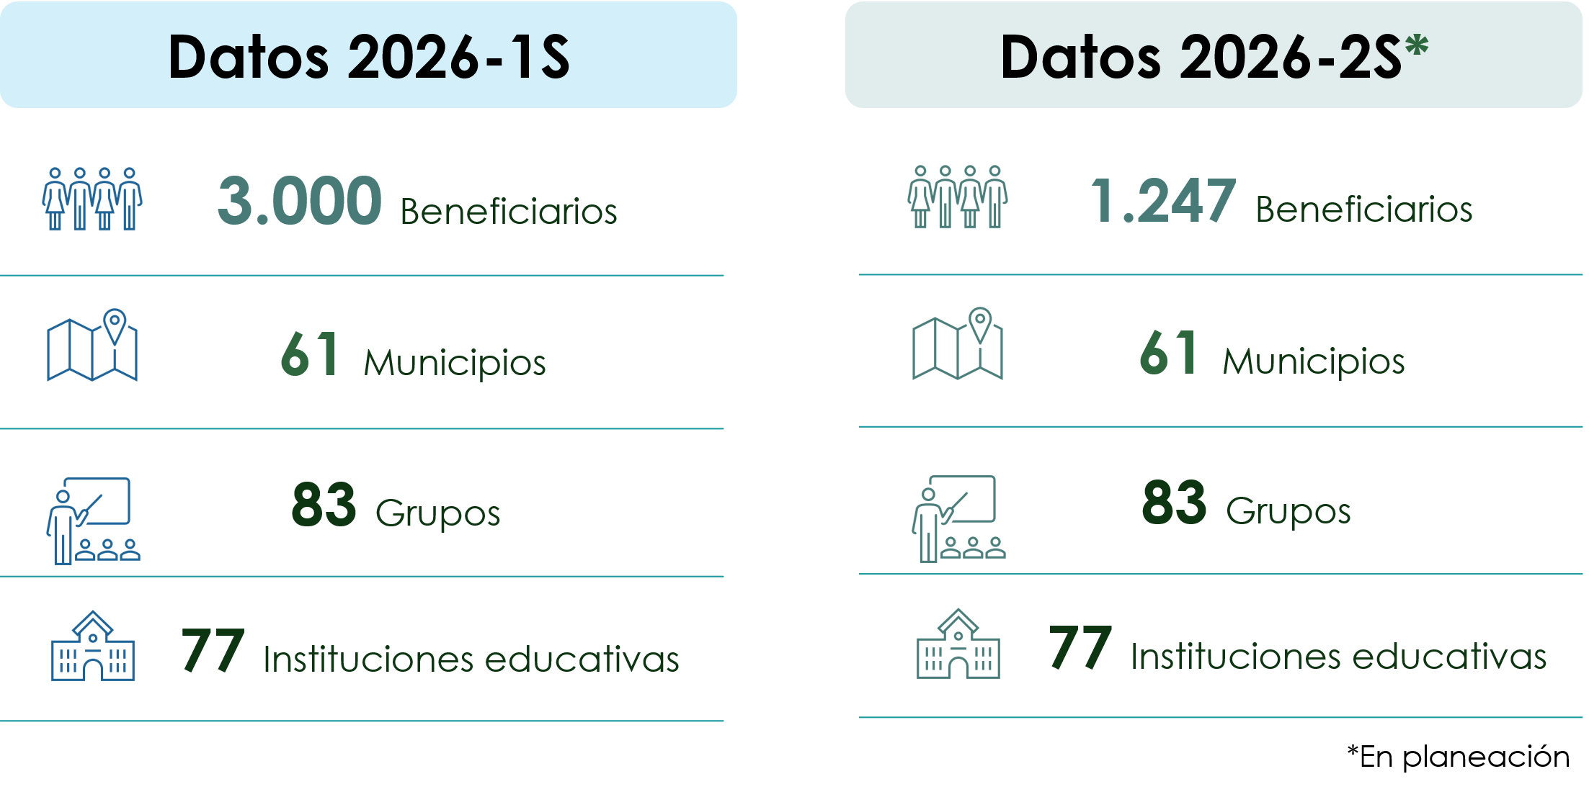
Semestre Cero

Slide 27
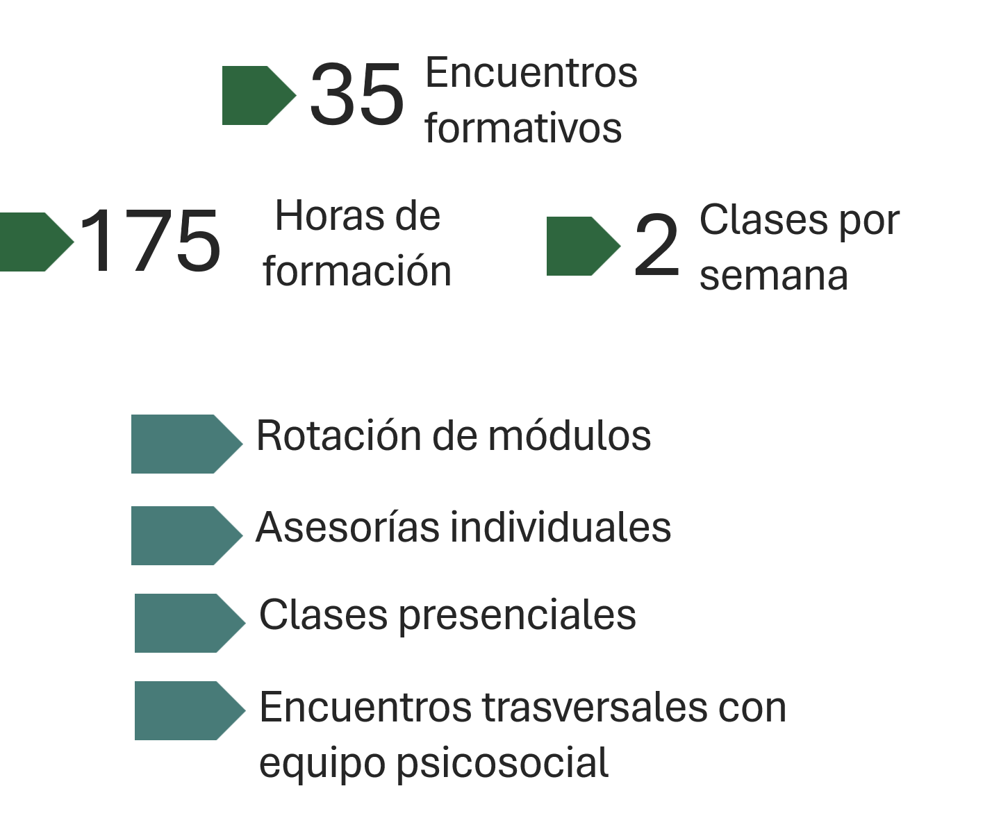

Semestre Cero

Slide 28

Empresarios por la Educación
Naturaleza
Enfoque
Escala
Objeto
Iniciativa de datos abiertos concebida en 2019 y lanzada en 2020 bajo el liderazgo de la fundación Empresarios por la Educación (ExE)..
Busca proveer insumos para comprender las dinámicas estructurales del sistema educativo a nivel nacional,
Logra articular y unificar más de 80 fuentes de información distintas. Monitorea sistemáticamente más de 300 indicadores clave del sector y cuenta con series históricas de más de 10 años.
Recopila y difunde indicadores clave abarcando todas las etapas de formación.

Slide 29
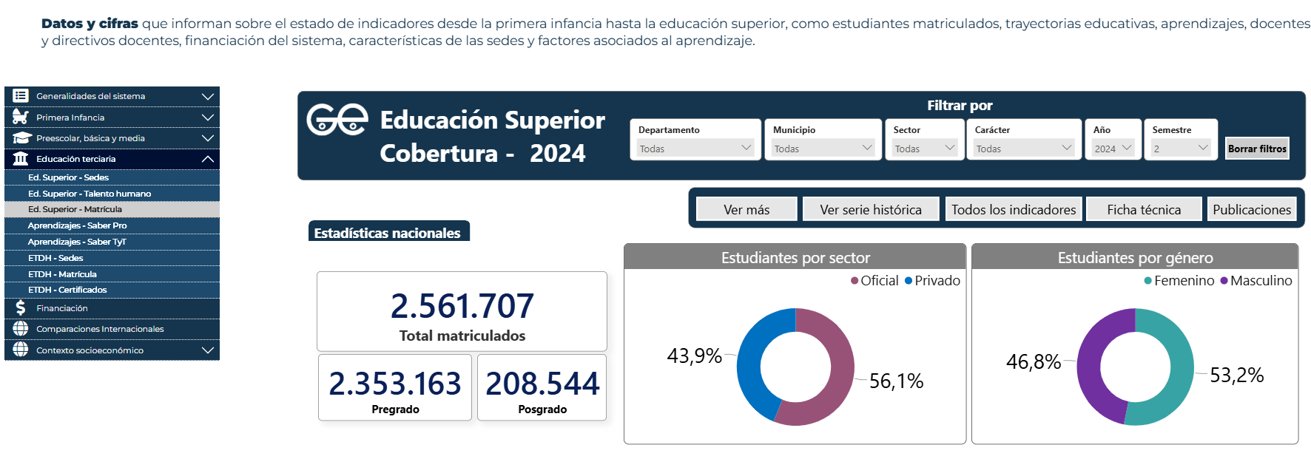
Empresarios por la Educación

Slide 30
Referencias bibliográficas
Angulo Marcial, N. (2009). ¿Qué son los observatorios y cuáles son sus funciones? Innovación Educativa, 9(47), 5–17. Instituto Politécnico Nacional. http://www.redalyc.org/articulo.oa?id=179414895002
Fundación Empresarios por la Educación. (2020). Observatorio a la Gestión Educativa: ExE in Colombia. Organización de las Naciones Unidas para la Educación, la Ciencia y la Cultura (UNESCO). https://media.unesco.org/sites/default/files/webform/ed3002/5-observatorio-a-la-gestion-educativa-exe-in-colombia_0.pdf
Organización de los Estados Americanos (OEA). (2015). Observatorios de políticas públicas en las Américas: Una guía para su diseño e implementación en nuestras administraciones públicas. Departamento para la Gestión Pública Efectiva. https://www.oas.org/es/sap/dgpe/pub/observatoriosdepoliticaspublicas_s.pdf
Organización Internacional del Trabajo (OIT). (2025). Juventud en cambio: Tendencias y perspectivas de las juventudes en América Latina y el Caribe. https://proantioquia.org.co/wp-content/uploads/2025/10/INFORME-EDUCACION-PARA-EL-TRABAJO-Y-EL-DESARROLLO-HUMANO_ANTIOQUIA.pdf
ProAntioquia. (2025). Informe educación para el trabajo y el desarrollo humano en Antioquia. https://www.ilo.org/es/publications/informe-juventud-en-cambio-lac
Razquin, P. (2020). Manual de análisis del sector educativo para monitorear el cumplimiento del derecho a la educación en América Latina. Instituto Internacional de Planeamiento de la Educación (IIPE-UNESCO) y Fondo de las Naciones Unidas para la Infancia (UNICEF). https://unesdoc.unesco.org/ark:/48223/pf0000374854
Ramos Torres, D. I. (2016). Los observatorios de la educación superior en América Latina y el Caribe y sus desafíos de gestión institucional. Revista Educación Superior y Sociedad (ESS), 18(18), 99–119. https://ess.iesalc.unesco.org/index.php/ess3/article/view/8
UNESCO. (2026). Monitoreo y planificación de la educación en América Latina y el Caribe. Oficina Regional de la UNESCO para América Latina y el Caribe (OREALC/UNESCO Santiago). https://www.unesco.org/es/fieldoffice/santiago/expertise/education/monitoring-planning
UNESCO. (2026). Mejor información para una educación inclusiva: avances regionales en el monitoreo de estudiantes con discapacidad. Instituto de Estadística de la UNESCO (UIS) y Reporte GEM. https://www.unesco.org/es/articles/mejor-informacion-para-una-educacion-inclusiva-avances-regionales-en-el-monitoreo-de-estudiantes-con
Walteros Ruiz, Y. (2008). Los observatorios en las ciencias políticas y administrativas: un instrumento para el análisis y seguimiento de las políticas públicas. El caso de la política pública sobre el sistema de personal en el Estado colombiano. Polémica, (9), 78–117. https://revistas.esap.edu.co/index.php/polemica/article/view/209

